Slide 1
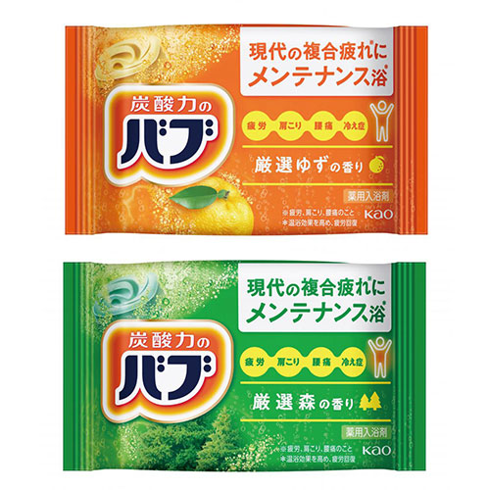
【提案書】
花王バブ2錠セット
特徴
温浴効果をより高めてくれる「炭酸力』で人気の高い花王バブの2錠セットです。疲労や腰痛、肩こり、冷え性等に効き、1日の疲れをしっかり癒やしてくれるため、ばらまき用も喜ばれます。
納期
納期スペース
仕様
包装：化粧箱入り
備考：<セット内容> ●バブゆずの香り×1 ●バブ森の香り×1 ※120組単位でご注文ください。
お見積
お見積りスペース

